Slide 1
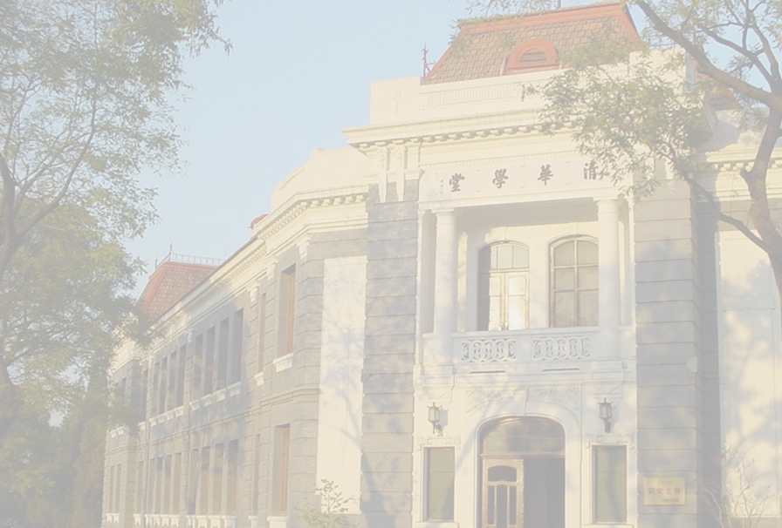
第十四讲 频率响应概述与
晶体管的高频等效电路

Slide 2


第十四讲 频率响应概述与
晶体管的高频等效电路
一、频率响应的基本概念
二、放大电路的频率参数
三、晶体管的高频等效电路
四、场效应管的高频等效电路
Notes:
本节课的教学目的：
1、理解为什么放大电路的频带不是无限宽，高通电路与低通电路分别具有什么样的频率响应，下限频率和上限频率分别具有什么特征，放大电路各频率参数的物理意义。
2、理解晶体管简化的单向化的高频等效电路是如何构造出来的，为什么要引入参数跨导，如何求解高频模型中的各参数。
3、晶体管有哪些频率参数，它们的物理意义是什么，如何得到这些参数。
3、从学习β以及高通电路和低通电路的频率响应，初步掌握放大倍数的一般表达式、截止频率与时间常数的关系、波特图及其折线化画法以及由此带来的误差。

Slide 3
一、频率响应的基本概念
1. 研究的问题：
放大电路对信号频率的适应程度，即信号频率对放大倍数的影响。
由于放大电路中耦合电容、旁路电容、半导体器件极间电容的存在，使放大倍数为频率的函数。
在使用一个放大电路时应了解其信号频率的适用范围，在设计放大电路时，应满足信号频率的范围要求。

Slide 4
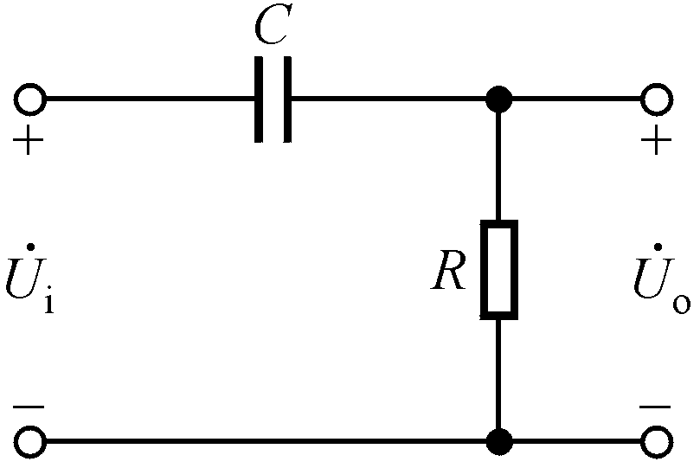
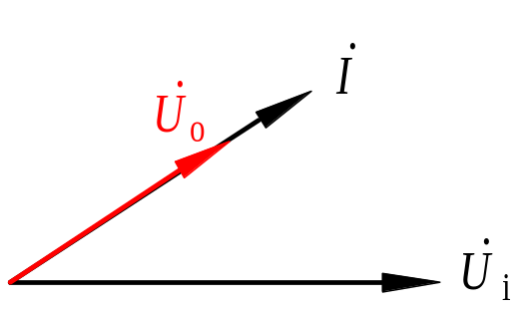
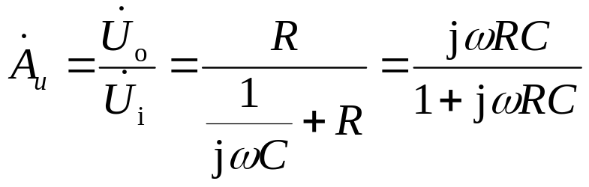
2. 基本概念
（1）高通电路:信号频率越高，输出电压越接近输入电压。

Slide 5
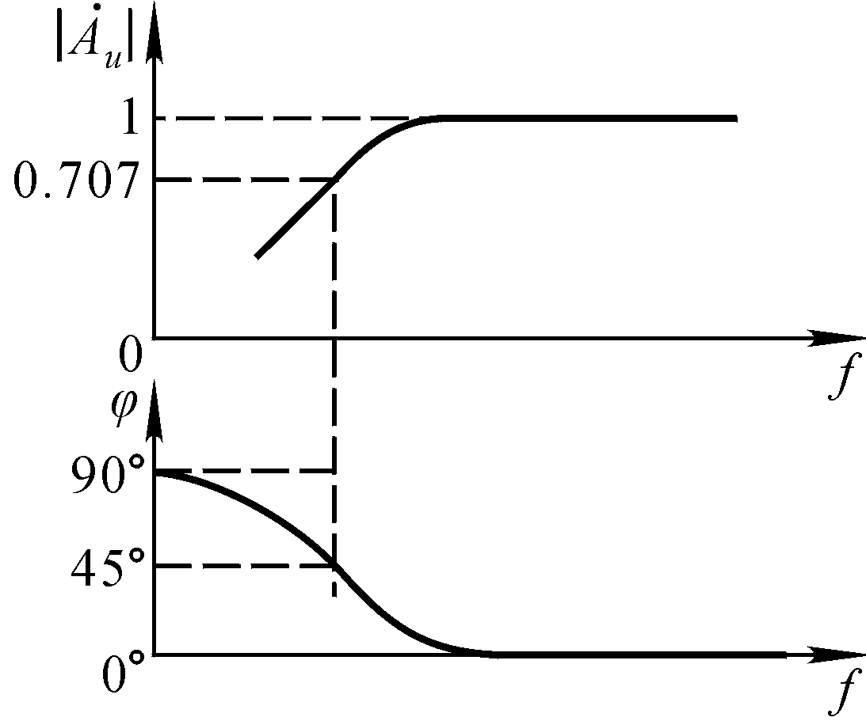
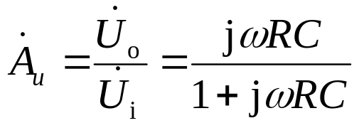
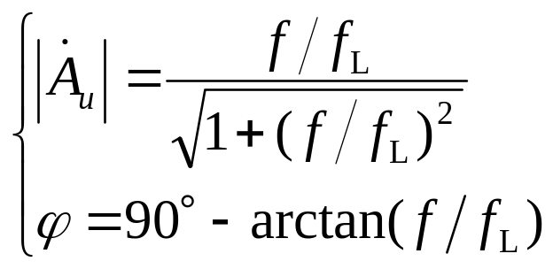
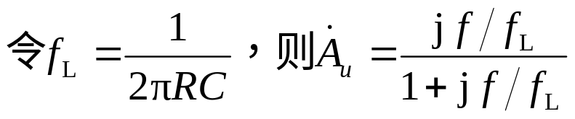
（1）高通电路：频率响应
f_{L}
f>>f_{L}时放大倍数约为1
低频段放大倍数表达式的特点？下限截止频率的特征？

Slide 6
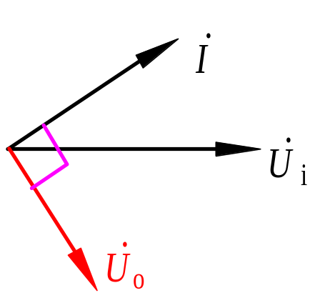
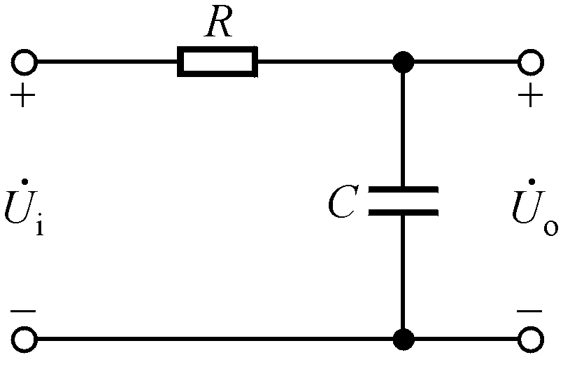
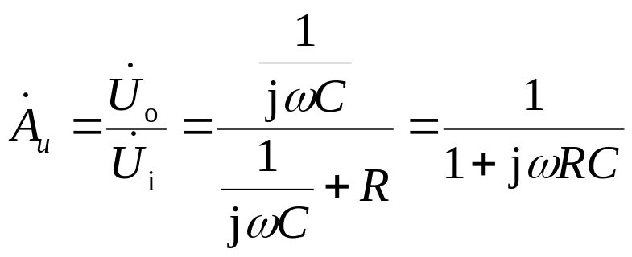
（2）低通电路:
信号频率越低，输出电压越接近输入电压。

Slide 7
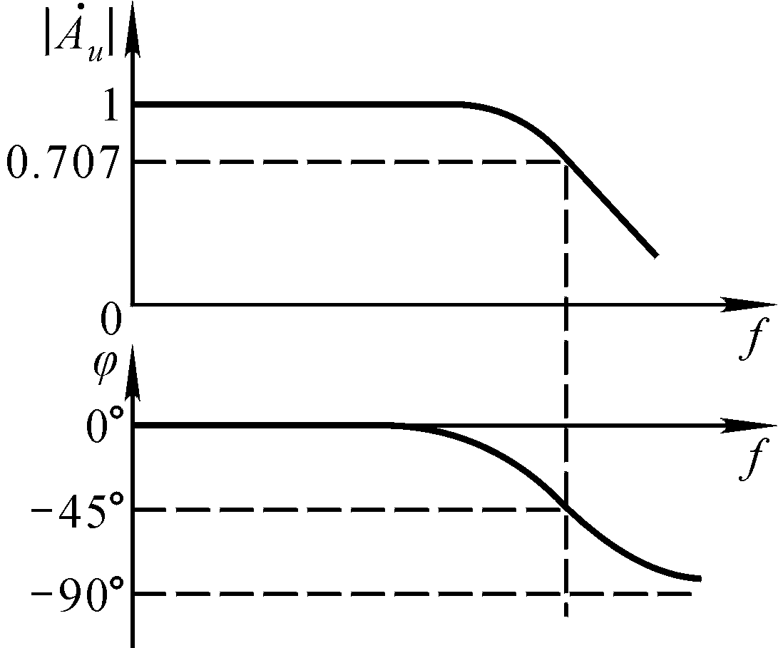
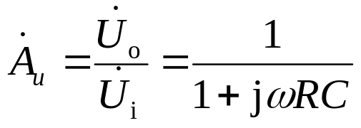
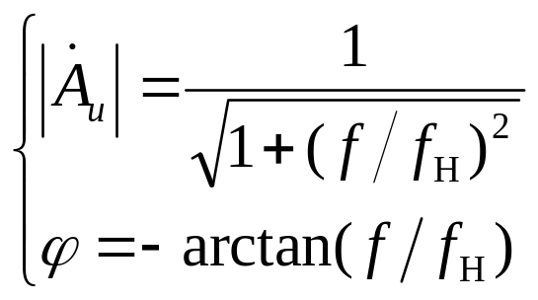
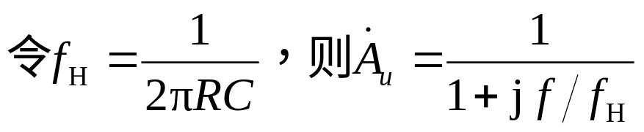
（2）低通电路：频率响应
f<<f_{H}时放大倍数约为1
f_{H}
低频段放大倍数表达式的特点？上限截止频率的特征？

Slide 8
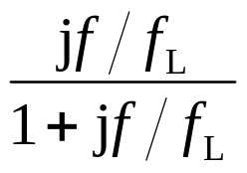
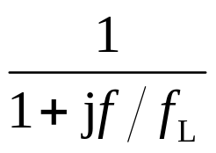
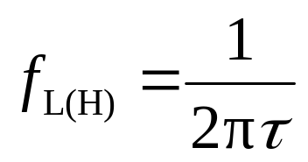
（3）几个结论
① 电路低频段的放大倍数需乘因子
电路高频段的放大倍数需乘因子
② 当 f=f_{L}时放大倍数幅值约降到0.707倍，相角超前45º；
当 f=f_{H}时放大倍数幅值也约降到0.707倍，相角滞后45º。
③ 截止频率决定于电容所在回路的时间常数
④ 频率响应有幅频特性和相频特性两条曲线。

Slide 9
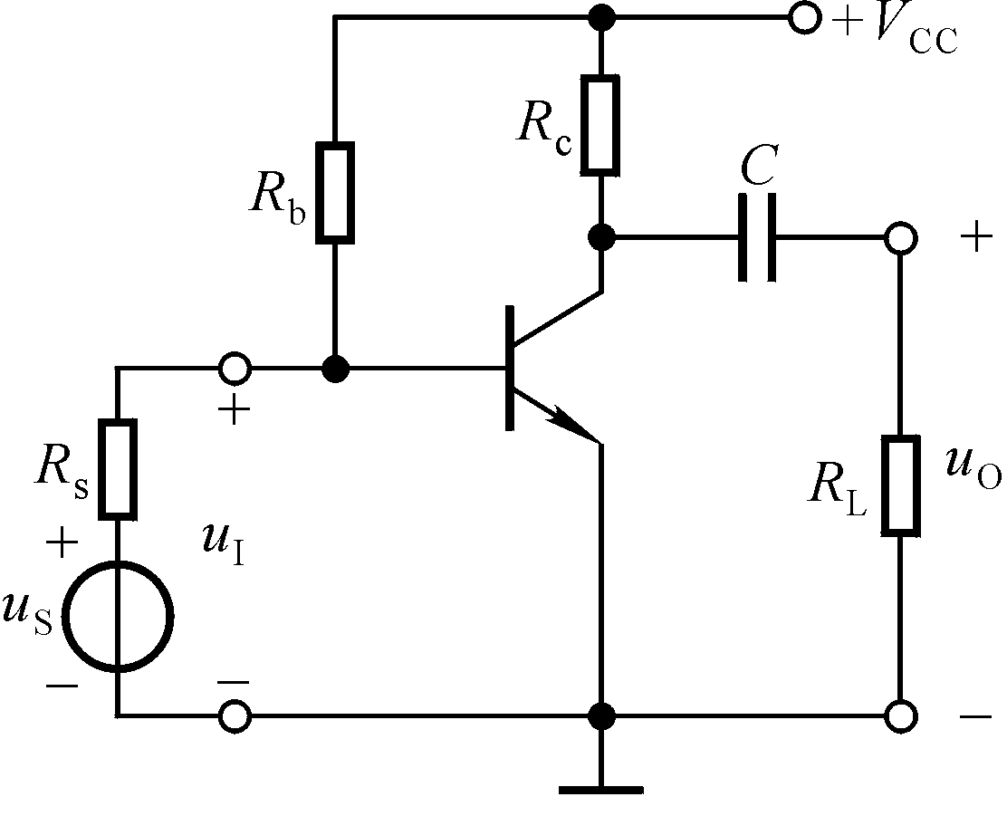

二、放大电路的频率参数
高通电路
低通电路
下限频率
上限频率
在低频段，随着信号频率逐渐降低，耦合电容、旁路电容等的容抗增大，使动态信号损失，放大能力下降。
在高频段，随着信号频率逐渐升高，晶体管极间电容和分布电容、寄生电容等杂散电容的容抗减小，使动态信号损失，放大能力下降。

Slide 10
三、晶体管的高频等效电路
1. 混合π模型：形状像Π，参数量纲各不相同
结构：由体电阻、结电阻、结电容组成。
r_{bb’}：基区体电阻
r_{b’e’}：发射结电阻
C_{π}：发射结电容
r_{e}：发射区体电阻
r_{b’c’}：集电结电阻
C_{μ}：集电结电容
r_{c}：集电区体电阻
因面积大而阻值小
因多子浓度高而阻值小

Slide 11
混合π模型：忽略小电阻，考虑集电极电流的受控关系
因在放大区i_{C}几乎仅决定于i_{B}而阻值大
因在放大区承受反向电压而阻值大
g_{m}为跨导，它不随信号频率的变化而变。
为什么引入参数g_{m}？

Slide 12
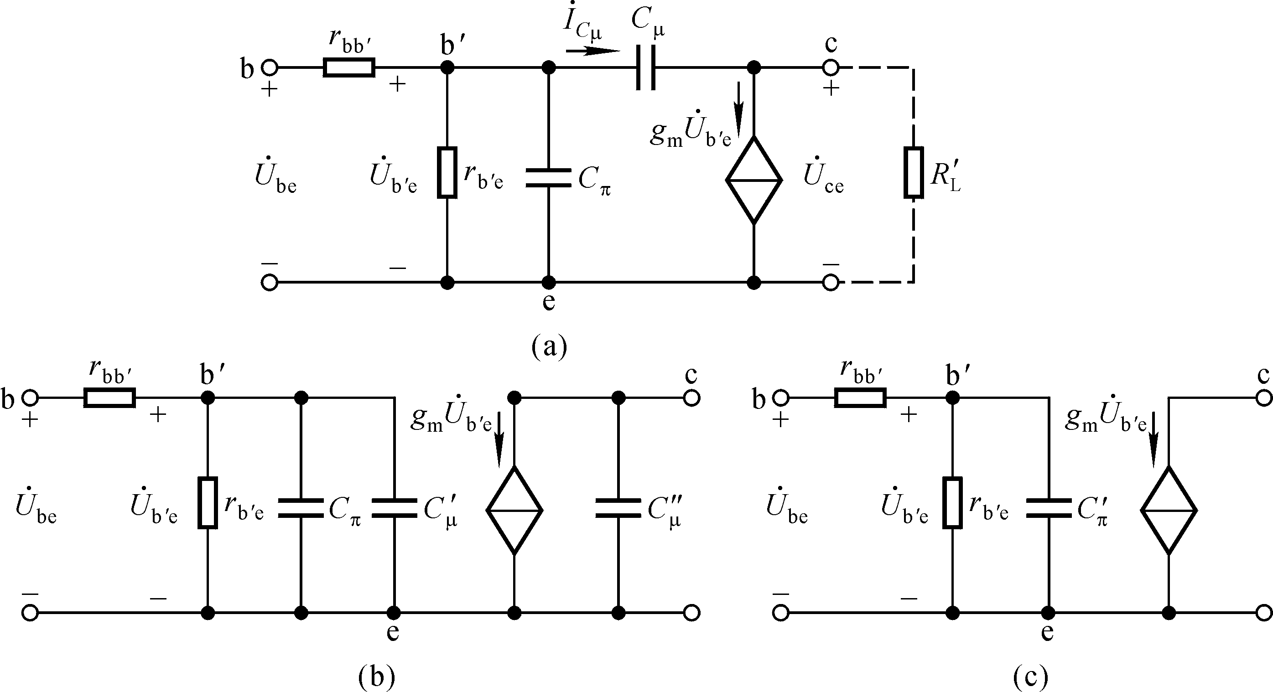
混合π模型：忽略大电阻的分流
C_{μ}连接了输入回路和输出回路，引入了反馈，信号传递有两个方向，使电路的分析复杂化。

Slide 13
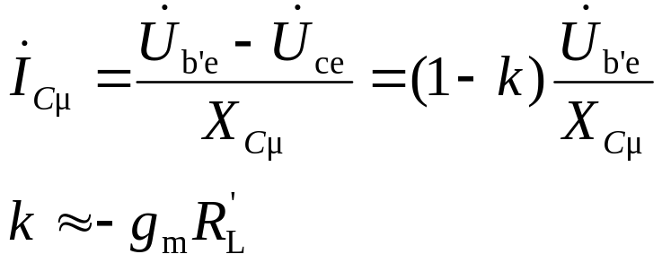
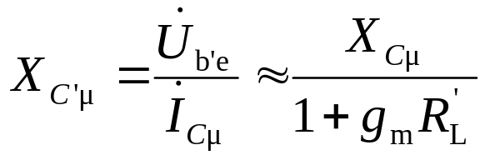

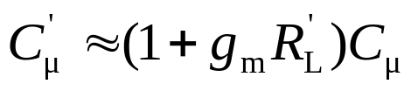
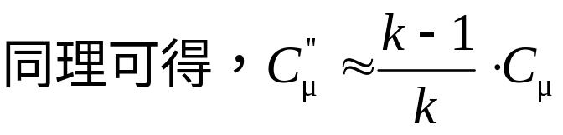
混合π模型的单向化（即使信号单向传递）
等效变换后电流不变

Slide 14
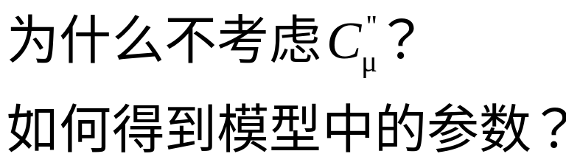
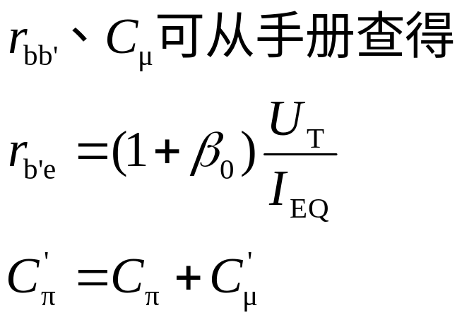
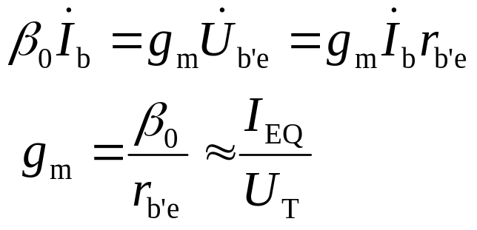
晶体管简化的高频等效电路
＝？

Slide 15
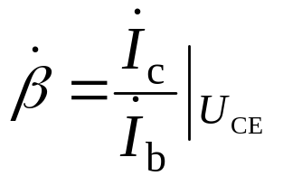
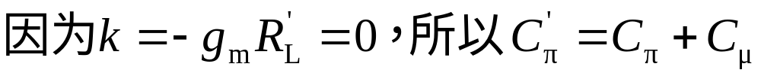
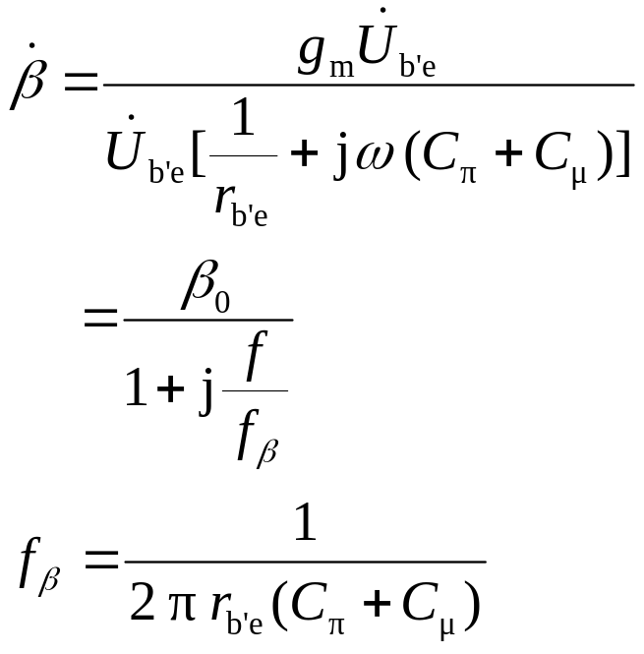
2. 电流放大倍数的频率响应
为什么短路？

Slide 16

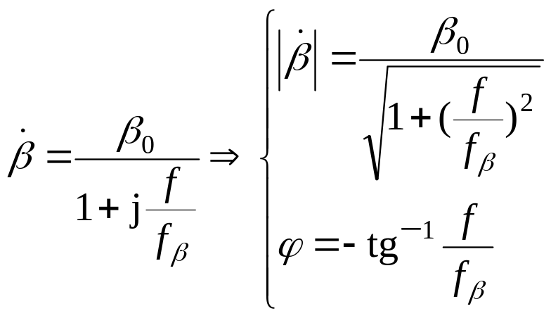
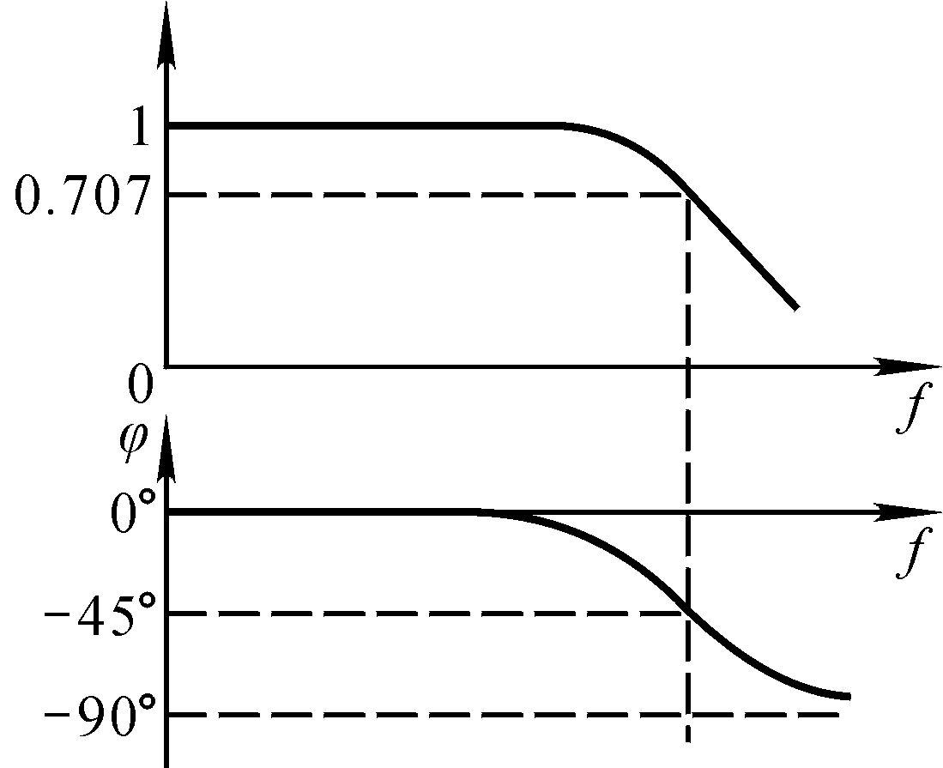
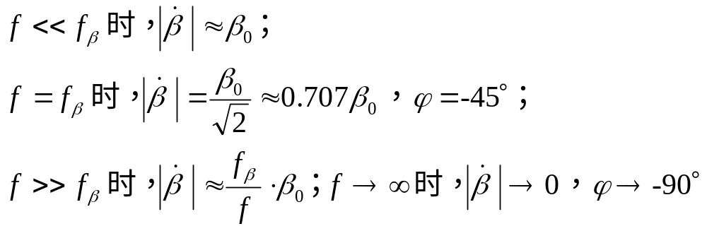
电流放大倍数的频率特性曲线

Slide 17
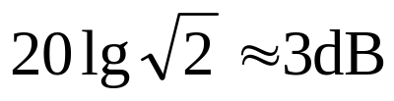

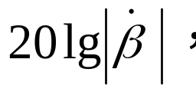
电流放大倍数的波特图: 采用对数坐标系
折线化近似画法
－20dB/十倍频
lg f
注意折线化曲线的误差
采用对数坐标系，横轴为lg f，可开阔视野；纵轴为 单位为“分贝” （dB），使得 “ ×” →“ ＋” 。

Slide 18
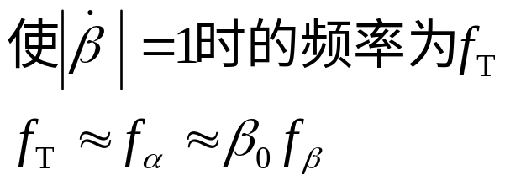
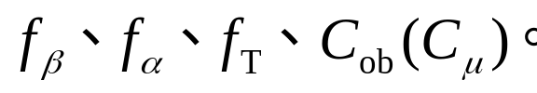
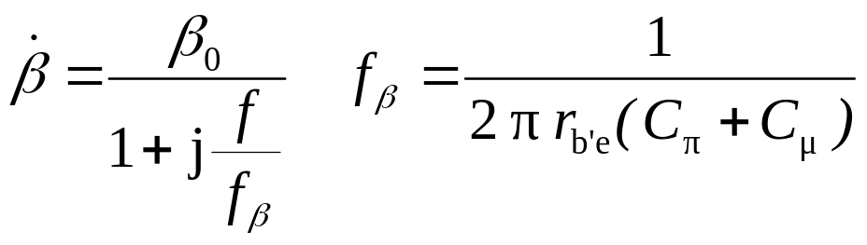
3. 晶体管的频率参数
共基截止频率
特征频率
集电结电容
共射截止频率
手册查得
通过以上分析得出的结论：
① 低频段和高频段放大倍数的表达式；
② 截止频率与时间常数的关系；
③ 波特图及其折线画法；
④ C_{π}的求法。

Slide 19
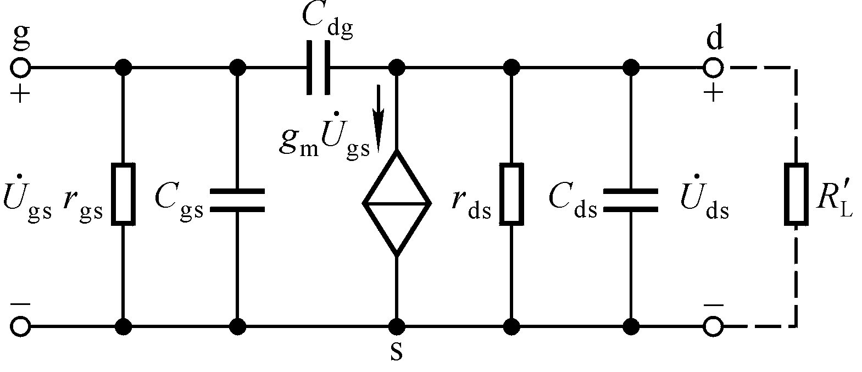
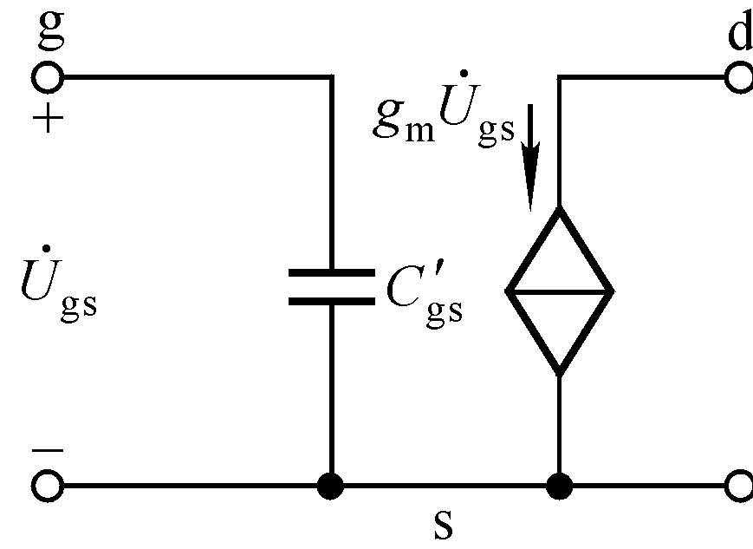
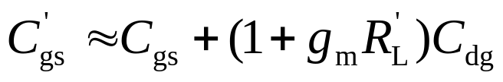
四、场效应管的高频等效电路
可与晶体管高频等效电流类比，简化、单向化变换。
单向化变换
忽略d-s间等效电容
很大，可忽略其电流
极间电容 | C_{gs} | C_{gd} | C_{ds}
数值/pF | 1～10 | 1～10 | 0.1～1

Slide 20
讨论一
1. 若干个放大电路的放大倍数分别为1、10、10²、10³、10⁴、10⁵，它们的增益分别为多少？
2. 为什么波特图开阔了视野？同样长度的横轴，在单位长度不变的情况下，采用对数坐标后，最高频率是原来的多少倍？
O
f
10
20
30
40
50
60
10
10²
10³
10⁴
10⁵
10⁶
lg f

Slide 21
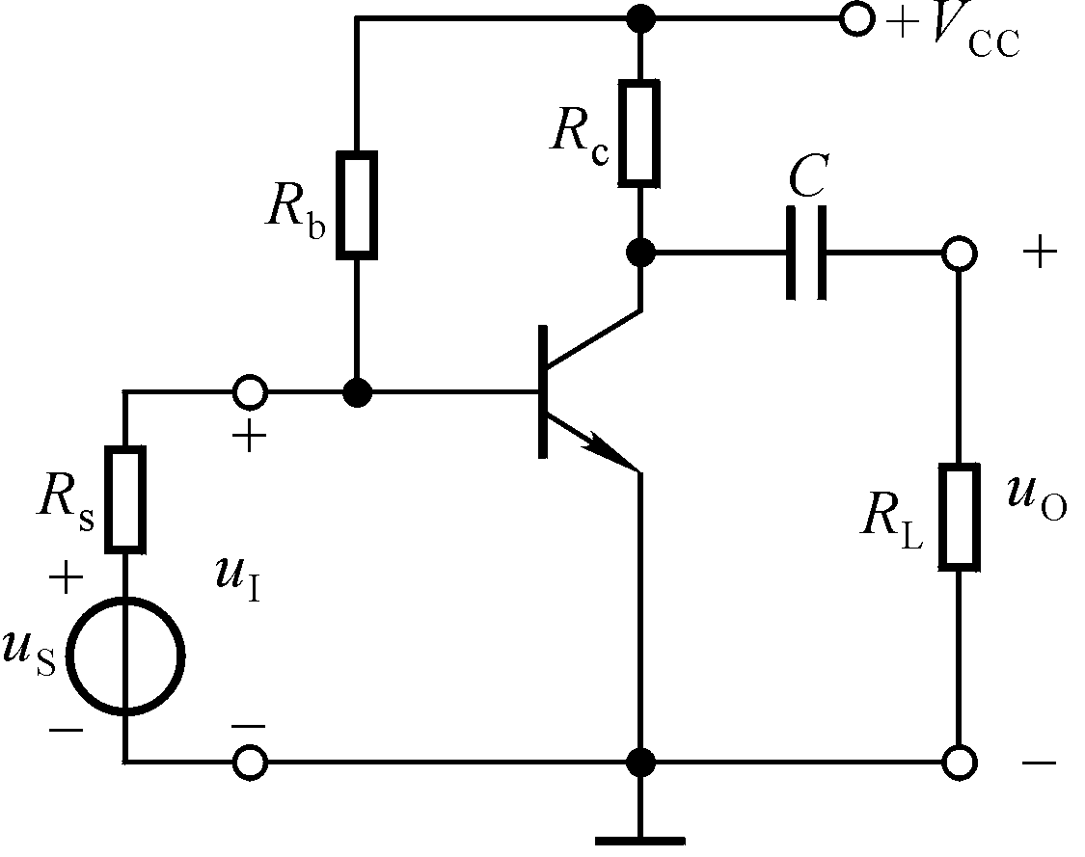
讨论二
电路如图。已知各电阻阻值；静态工作点合适，集电极电流I_{CQ}＝2mA；晶体管的r_{bb’}=200Ω，C_{ob}=5pF， f_{β}=1MHz。
试求解该电路中晶体管高频等效模型中的各个参数。

Slide 22

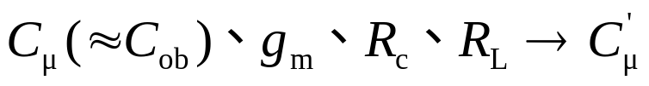

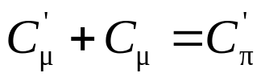
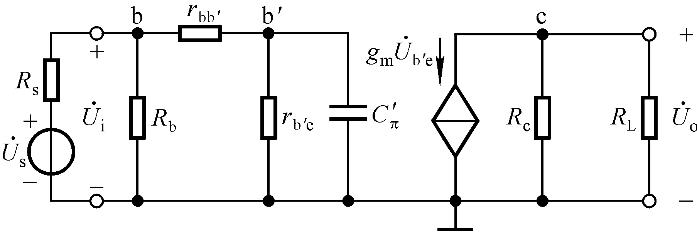
讨论二

